Slide 1

Enseigner les formes contemporaines d’esclavage et les pratiques analogues * Collège Jean Racine – Château-Thierry 18 novembre 2025
Notes:
Contact: Charles.autheman@gmail.com

Slide 2
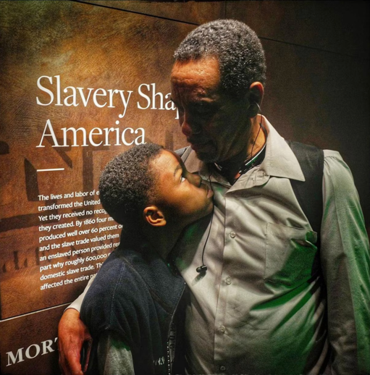
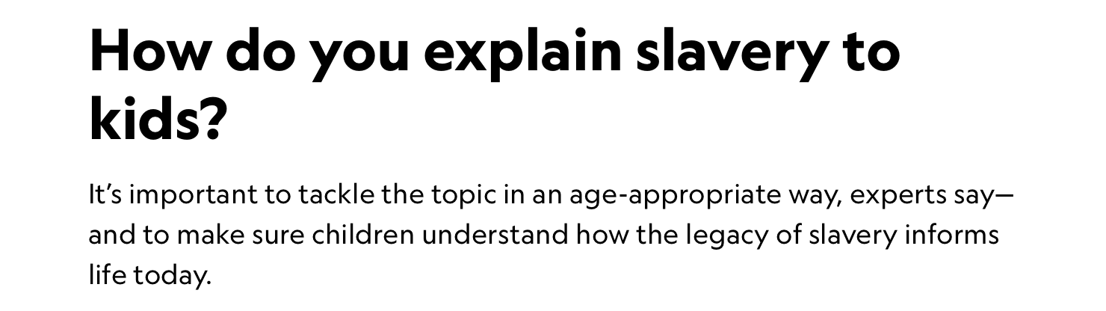
Talk about slavery in age-appropriate ways Be mindful of language Talk about race—not just slavery Emphasize life before slavery Give children a fuller picture Connect the past to the present
Enseigner les formes contemporaines d’esclavage et les pratiques analogues Château-Thierry – 18 novembre 2025 – Charles Autheman
Notes:
https://www.nationalgeographic.com/history/article/how-do-you-explain-slavery-to-kids

Slide 3
L’esclavage ayant été aboli, existe-t-il encore?
Enseigner les formes contemporaines d’esclavage et les pratiques analogues Château-Thierry – 18 novembre 2025 – Charles Autheman
Notes:
https://www.nationalgeographic.com/history/article/how-do-you-explain-slavery-to-kids

Slide 4



Enseigner les formes contemporaines d’esclavage et les pratiques analogues Château-Thierry – 18 novembre 2025 – Charles Autheman
Notes:
https://theconversation.com/pourquoi-l-esclavage-par-ascendance-subsiste-encore-au-mali-155226
Et https://jiwe.studio/stories/game-jam-against-slavery/

Slide 5
Quelles sont les formes contemporaines d’esclavage?
Enseigner les formes contemporaines d’esclavage et les pratiques analogues Château-Thierry – 18 novembre 2025 – Charles Autheman
Notes:
https://www.nationalgeographic.com/history/article/how-do-you-explain-slavery-to-kids

Slide 6

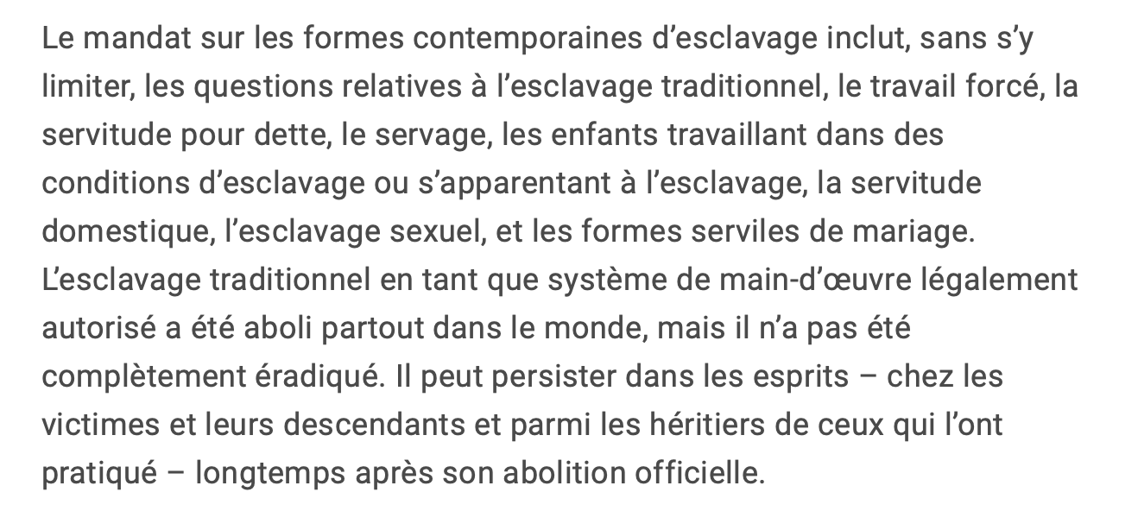
Enseigner les formes contemporaines d’esclavage et les pratiques analogues Château-Thierry – 18 novembre 2025 – Charles Autheman
Notes:
https://www.ohchr.org/fr/special-procedures/sr-slavery

Slide 7
Combien y a-t-il de personnes en situation dite d’ « esclavage moderne »
Enseigner les formes contemporaines d’esclavage et les pratiques analogues Château-Thierry – 18 novembre 2025 – Charles Autheman
Notes:
https://www.nationalgeographic.com/history/article/how-do-you-explain-slavery-to-kids

Slide 8

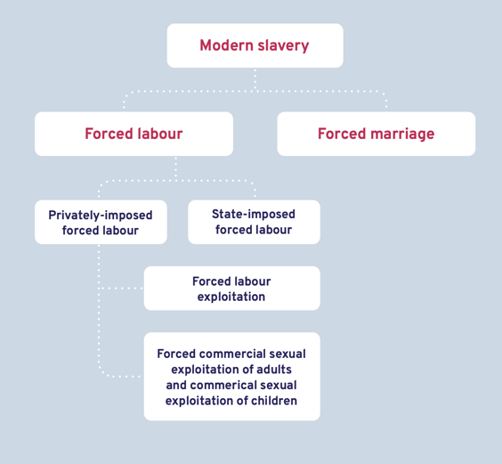
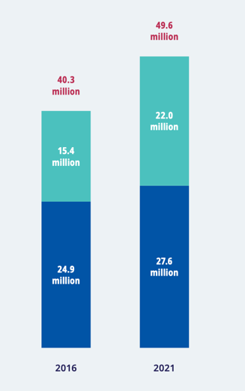
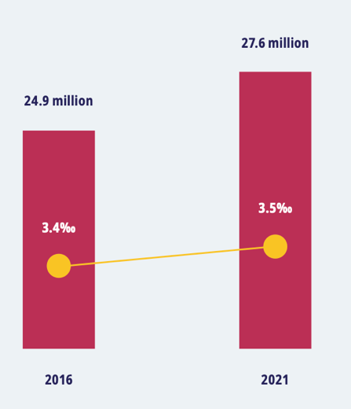
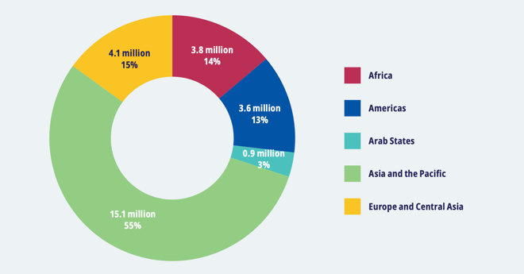
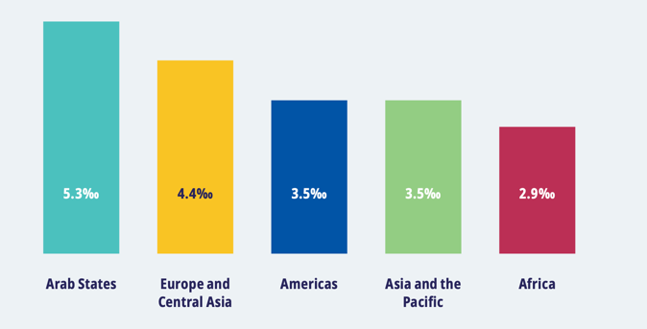
Enseigner les formes contemporaines d’esclavage et les pratiques analogues Château-Thierry – 18 novembre 2025 – Charles Autheman
Notes:
https://www.ilo.org/global/topics/forced-labour/statistics/lang--fr/index.htm

Slide 9
Comment (se) représenter les formes contemporaines d’esclavage
Enseigner les formes contemporaines d’esclavage et les pratiques analogues Château-Thierry – 18 novembre 2025 – Charles Autheman
Notes:
https://www.nationalgeographic.com/history/article/how-do-you-explain-slavery-to-kids

Slide 10

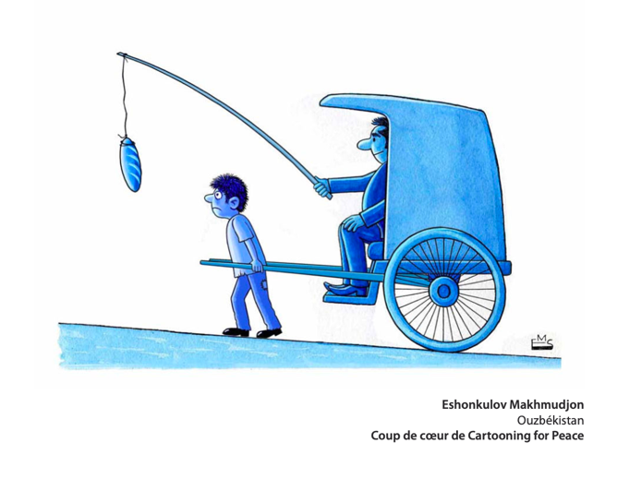
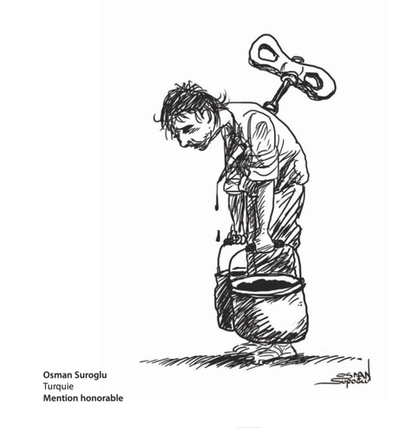
Enseigner les formes contemporaines d’esclavage et les pratiques analogues Château-Thierry – 18 novembre 2025 – Charles Autheman
Notes:
https://www.ilo.org/declaration/principles/eliminationofchildlabour/WCMS_826744/lang--fr/index.htm

Slide 11

Enseigner les formes contemporaines d’esclavage et les pratiques analogues Château-Thierry – 18 novembre 2025 – Charles Autheman
Notes:
https://www.worldpressphoto.org/collection/photo-contest/2014/john-stanmeyer/1

Slide 12
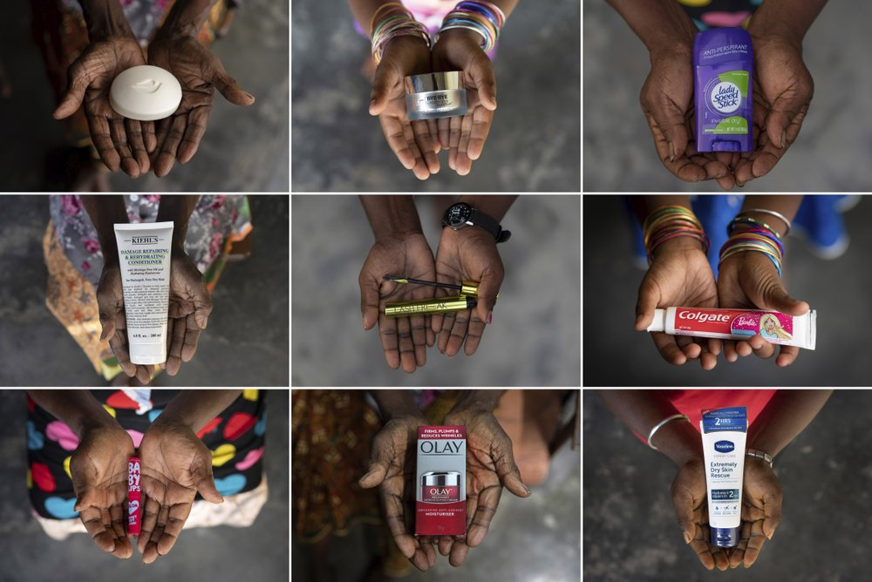
Enseigner les formes contemporaines d’esclavage et les pratiques analogues Château-Thierry – 18 novembre 2025 – Charles Autheman
Notes:
https://apnews.com/hub/fruits-of-labor

Slide 13


Enseigner les formes contemporaines d’esclavage et les pratiques analogues Château-Thierry – 18 novembre 2025 – Charles Autheman
Notes:
https://www.ap.org/explore/seafood-from-slaves/index.html#main-section

Slide 14
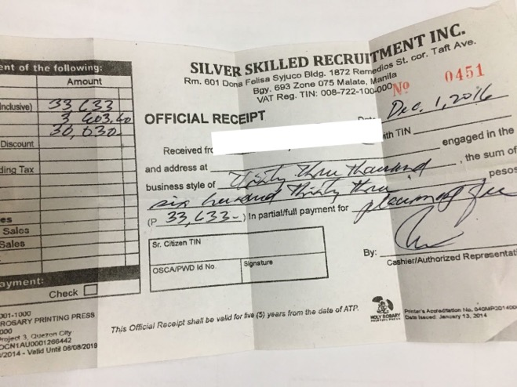
Enseigner les formes contemporaines d’esclavage et les pratiques analogues Château-Thierry – 18 novembre 2025 – Charles Autheman
Notes:
https://www.rappler.com/newsbreak/in-depth/185211-migrant-life-qatar-ofw-debt-trap/

Slide 15

Enseigner les formes contemporaines d’esclavage et les pratiques analogues Château-Thierry – 18 novembre 2025 – Charles Autheman
Notes:
https://www.bloomberg.com/news/articles/2019-05-29/the-rich-world-s-electronic-waste-dumped-in-ghana

Slide 16
Quels enjeux en France?
Enseigner les formes contemporaines d’esclavage et les pratiques analogues Château-Thierry – 18 novembre 2025 – Charles Autheman
Notes:
https://www.nationalgeographic.com/history/article/how-do-you-explain-slavery-to-kids

Slide 17
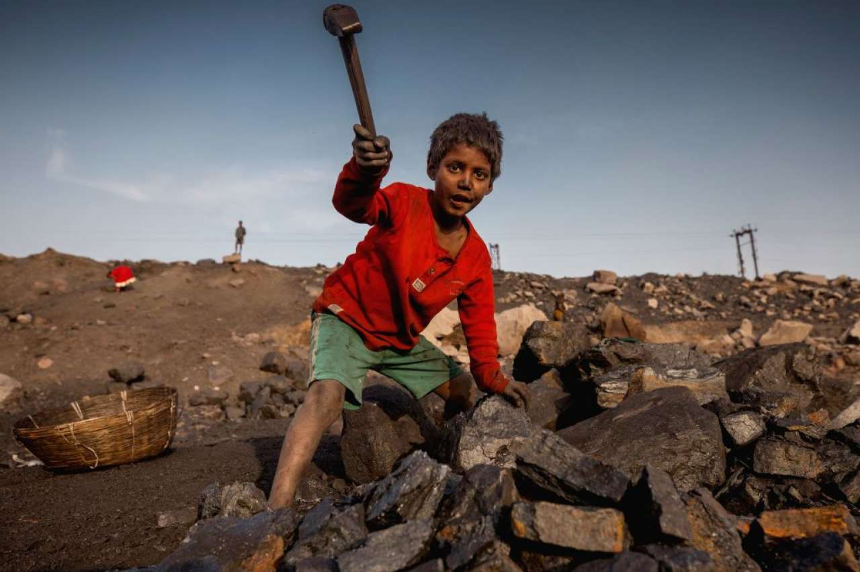
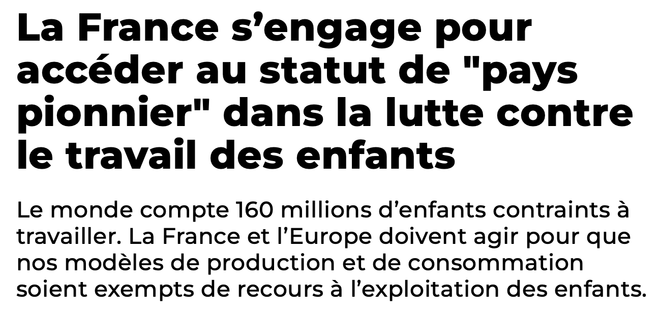

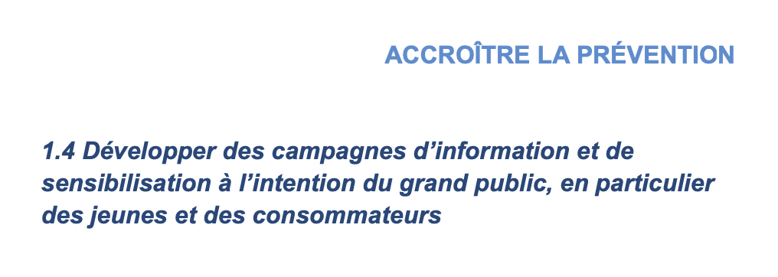
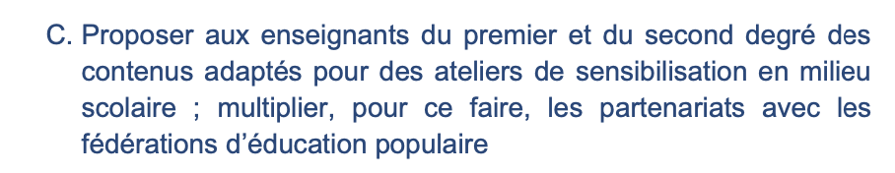
Enseigner les formes contemporaines d’esclavage et les pratiques analogues Château-Thierry – 18 novembre 2025 – Charles Autheman
Notes:
https://www.huffingtonpost.fr/politique/article/la-france-s-engage-pour-acceder-au-statut-de-pays-pionnier-dans-la-lutte-contre-le-travail-des-enfants_182314.html
Et https://travail-emploi.gouv.fr/IMG/pdf/strategie_nationale_d_acceleration_pour_eliminer_le_travail_des_enfants_le_travail_force_la_traite_des_etres_humains_et_l_esclavage_contemporain_a_l_horizon_2030.pdf

Slide 18
Passerelles
Enseigner les formes contemporaines d’esclavage et les pratiques analogues Château-Thierry – 18 novembre 2025 – Charles Autheman
Notes:
https://www.nationalgeographic.com/history/article/how-do-you-explain-slavery-to-kids

Slide 19

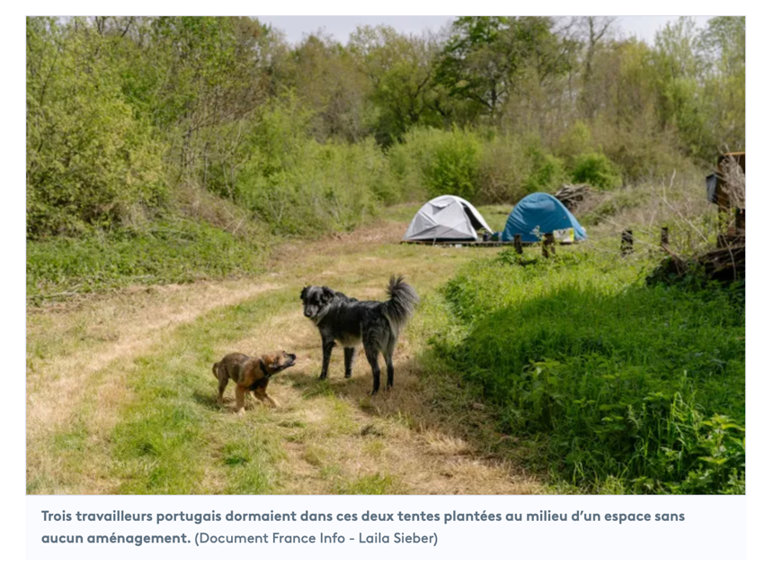

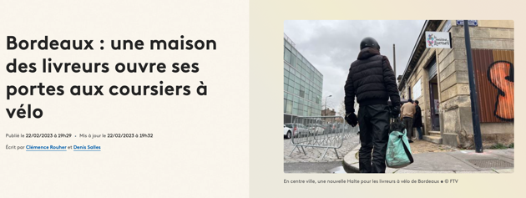
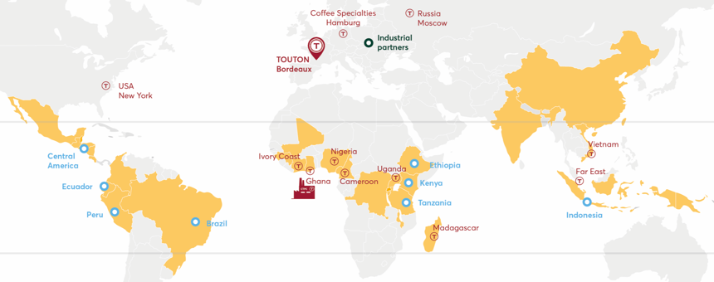
Enseigner les formes contemporaines d’esclavage et les pratiques analogues Château-Thierry – 18 novembre 2025 – Charles Autheman
Notes:
https://www.calmann-levy.fr/livre/lhistoire-du-monde-en-six-verres-9782366584103/
https://www.courrierinternational.com/article/droits-humains-dans-les-vignobles-bresiliens-des-travailleurs-reduits-en-esclavage
https://france3-regions.francetvinfo.fr/nouvelle-aquitaine/gironde/bordeaux/bordeaux-une-maison-des-livreurs-ouvre-ses-portes-aux-coursiers-a-velo-2719278.html

Slide 20

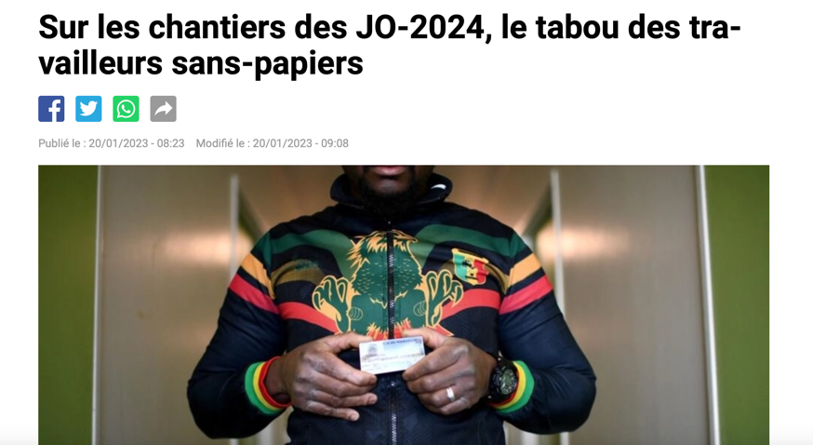
Enseigner les formes contemporaines d’esclavage et les pratiques analogues Château-Thierry – 18 novembre 2025 – Charles Autheman

